Slide 1




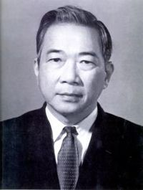
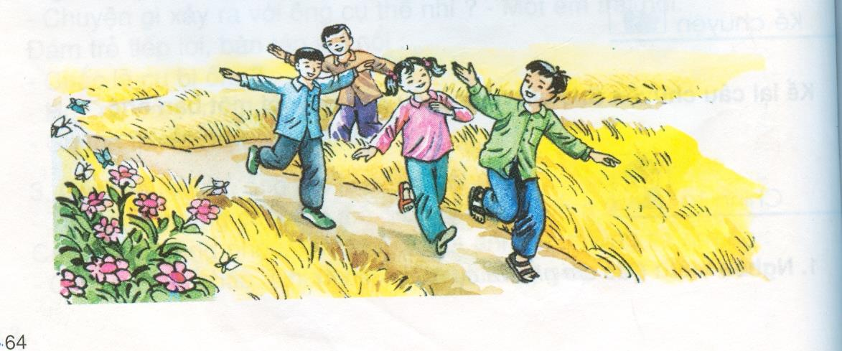


Thứ ba, ngày 26 tháng 10 năm 2021
Tập đọc
Tiếng ru
Tố Hữu
Tố Hữu tên thật là Nguyễn Kim Thành. Ông sinh năm (1920 – 2002) - Tại Hội An, Quảng Nam. Ông là một nhà thơ tiêu biểu của các thế hệ nhà thơ cách mạng.

Slide 2
Tiếng ru
Con ong làm mật, yêu hoa
Con cá bơi, yêu nước; con chim ca, yêu trời
Con người muốn sống, con ơi
Phải yêu đồng chí, yêu người anh em.
Một ngôi sao chẳng sáng đêm
Một thân lúa chín, chẳng nên mùa vàng.
Một người - đâu phải nhân gian?
Sống chăng, một đốm lửa tàn mà thôi!
Núi cao bởi có đất bồi
Núi chê đất thấp, núi ngồi ở đâu?
Muôn dòng sông đổ biển sâu
Biển chê sông nhỏ, biển đâu nước còn?
TỐ HỮU

Slide 3




Luyện đọc
* Đọc đúng:
- làm mật, yêu nước, trời, thân lúa, nhân gian, núi cao.
* Ngắt nhịp thơ:
Con ong làm mật,/yêu hoa//
Con cá bơi,/yêu nước;/ con chim ca,/yêu trời//
Con người muốn sống,/ con ơi//
Phải yêu đồng chí,/ yêu người anh em.//
* Giải nghĩa từ:
- Đồng chí:
- Nhân gian:
- Bồi:

Slide 4




Tìm hiểu bài

Slide 5


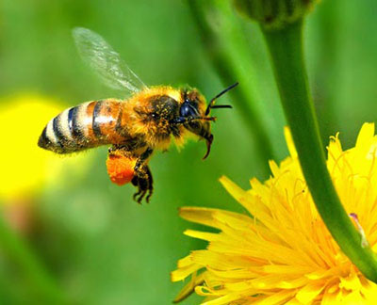
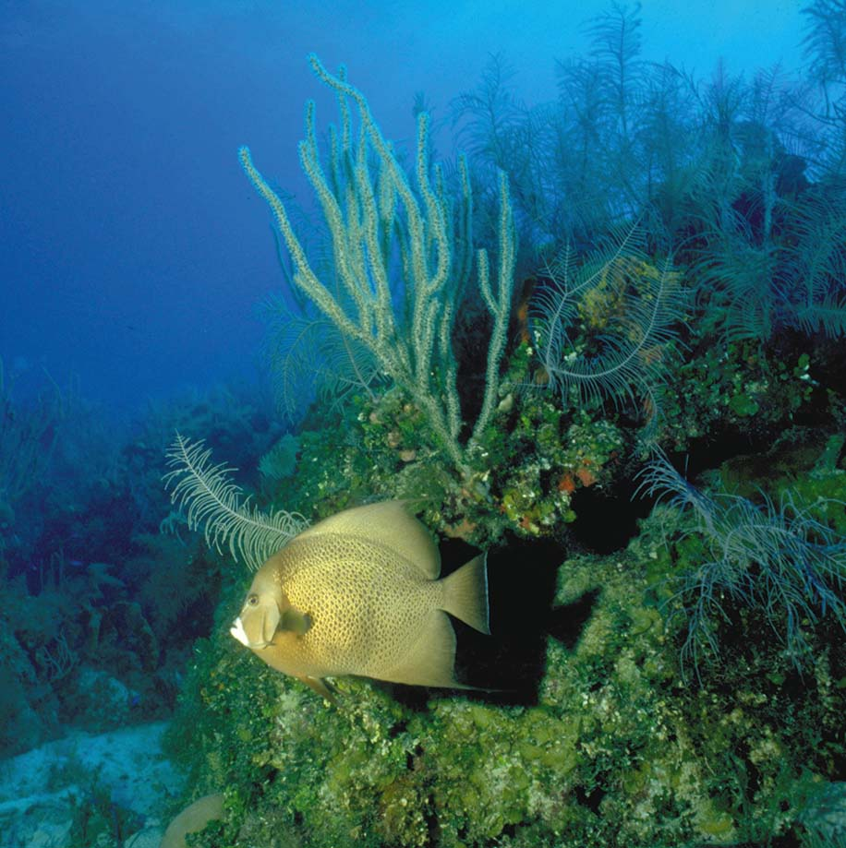
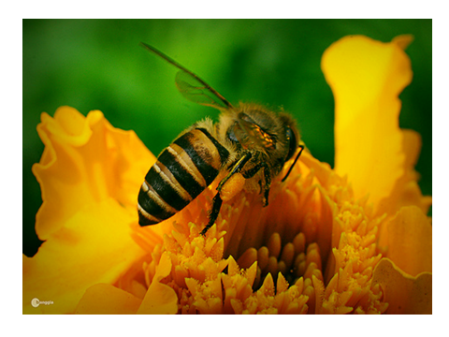
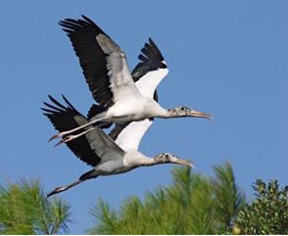
1. Con ong, con cá, con chim yêu những gì? Vì sao?
- Con ong làm mật – yêu hoa
+ Vì: Hoa có mật ngọt giúp ong làm nên những giọt mật ngon ngọt cho đời.
- Con cá bơi – yêu nước
+ Vì: Có nước cá mới bơi lội được, mới sống được.
- Con chim ca – yêu trời
+ Vì: Có bầu trời cao rộng, chim mới thả sức tung cánh hót ca, bay lượn.

Slide 6
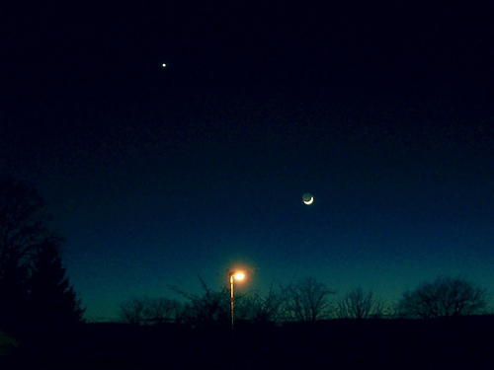

2. Hãy nêu cách hiểu của em về mỗi câu thơ trong khổ thơ 2?
- Một ngôi sao chẳng sáng đêm.
- Nhiều ngôi sao mới làm nên đêm sao sáng.

Slide 7


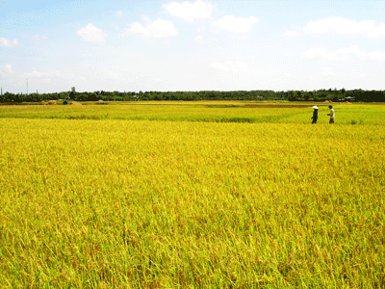
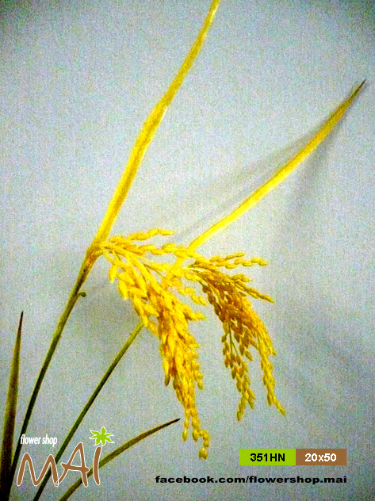
- Một thân lúa chín, chẳng nên mùa vàng
- Vô vàn thân lúa chín mới làm nên mùa vàng.
* Mà:
- Nhiều thân lúa chín mới làm nên mùa lúa chín.

Slide 8
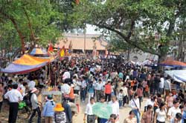

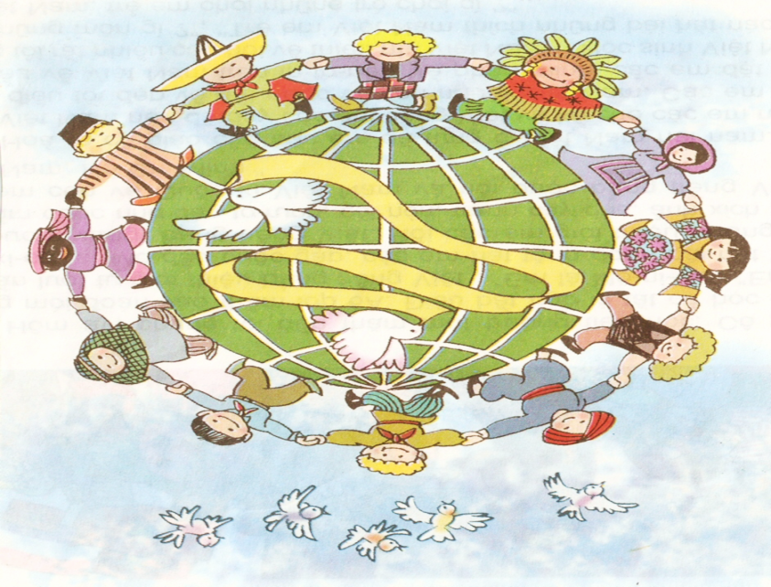
Một người- đâu phải nhân gian? Sống chăng, một đốm lửa tàn mà thôi! ”
- Một người không phải cả loài người. Sống một mình con người sẽ cô đơn, buồn bã giống như một đốm lửa nhỏ không tỏa sáng, cháy lan ra được, sẽ lụi tàn, có thể sẽ bị tắt bất cứ lúc nào,…
- Mà nhiều người mới làm nên nhân loại, cuộc sống mới vui vẻ, nhộn nhịp.

Slide 9
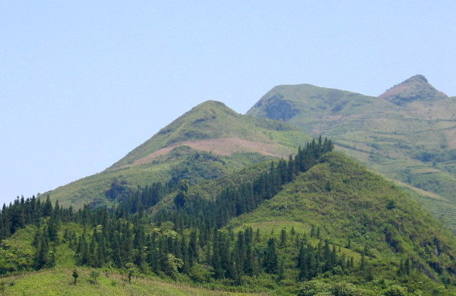
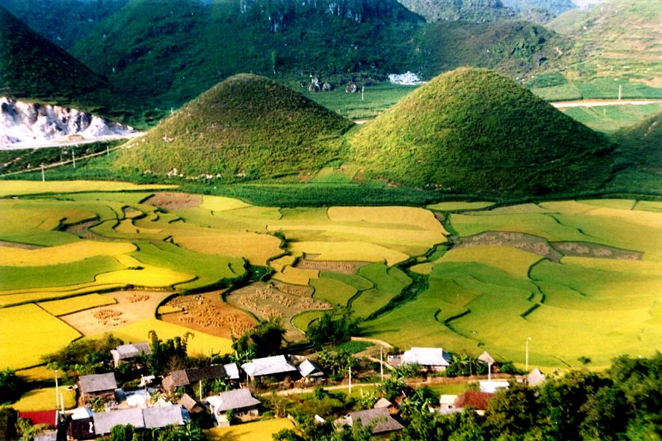
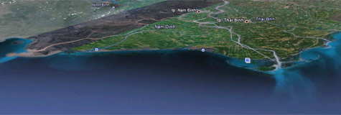
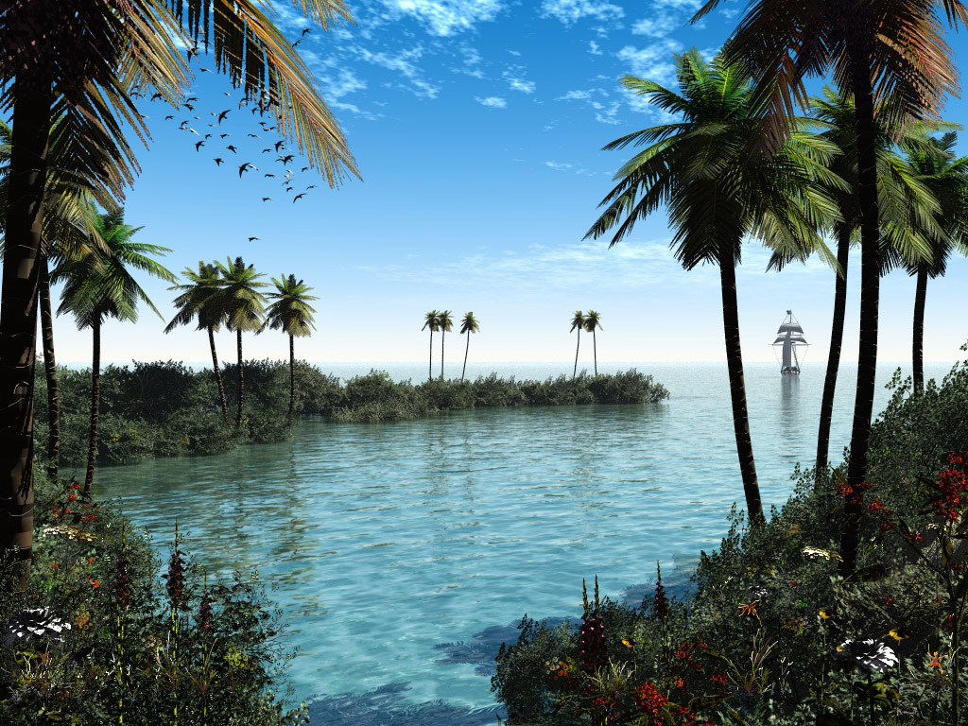
3. Vì sao núi không nên chê đất thấp, biển không nên chê sông nhỏ?
- Núi không chê đất thấp vì nhờ có đất bồi lên núi mới cao.
- Biển không nên chê sông nhỏ vì biển nhờ có nước của muôn dòng sông mà đầy.

Slide 10




4. Câu lục bát nào trong khổ thơ 1 nói lên ý chính của cả bài thơ?
Con người muốn sống, con ơi
Phải yêu đồng chí, yêu người anh em.
** Con người sống giữa cộng đồng phải yêu thương anh em, bạn bè, đồng chí.

Slide 11
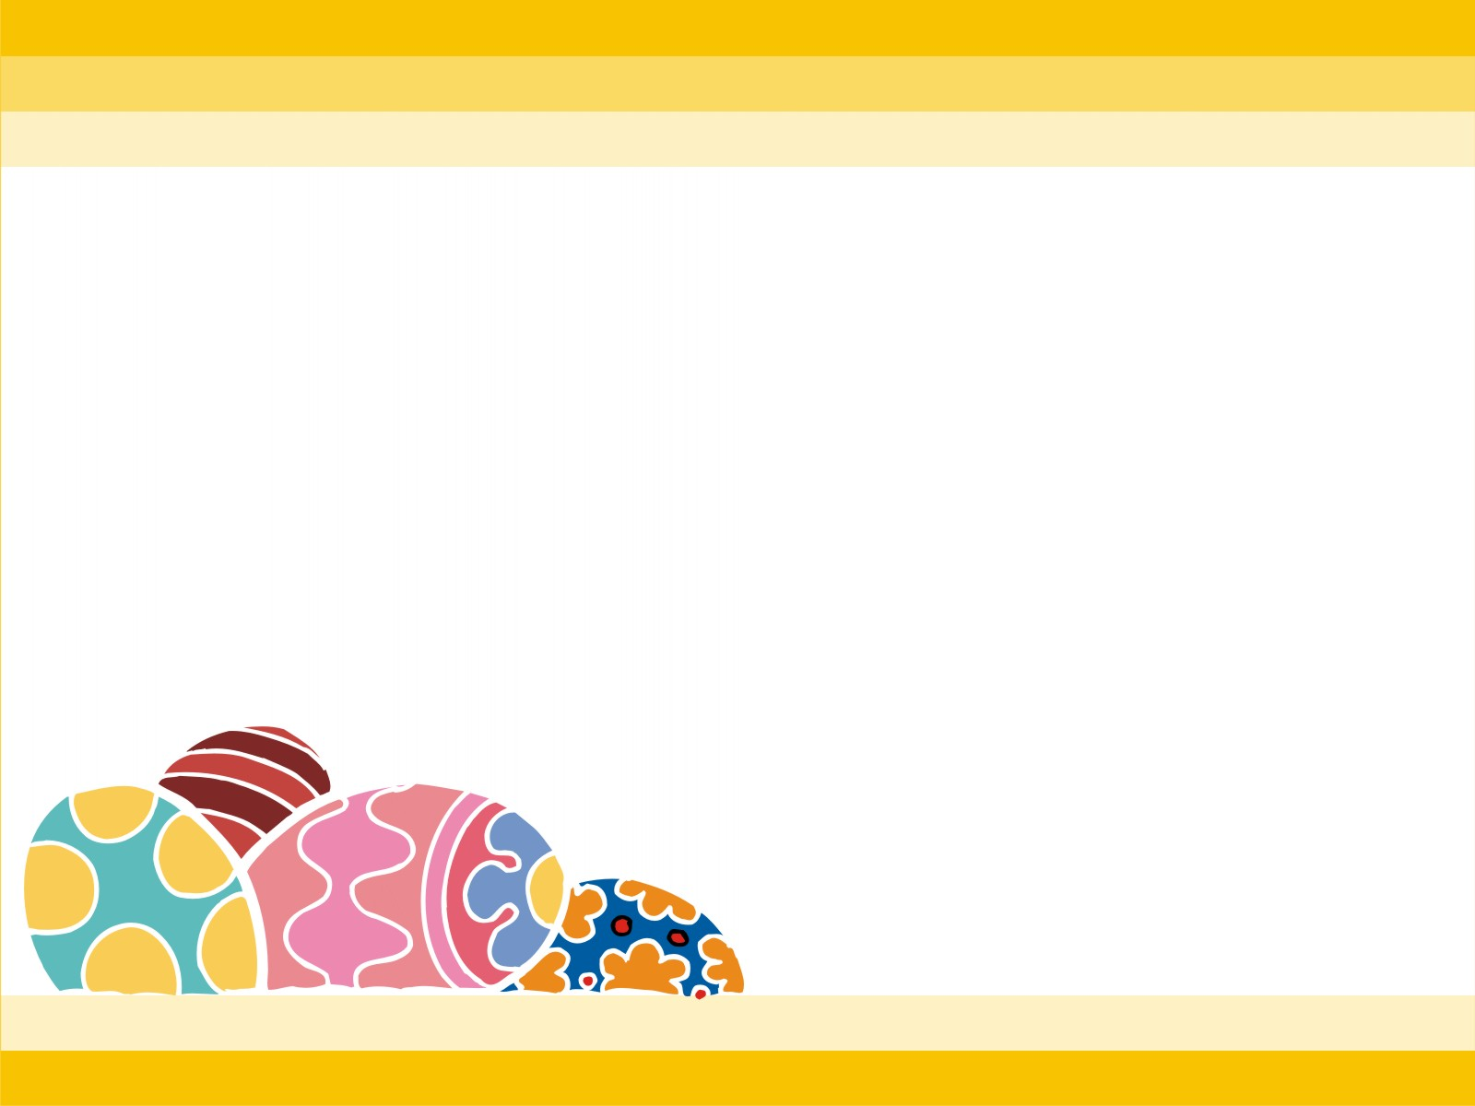


BÀI TẬP NGÀY 26/10
- Làm bài 37 trong Vở bài tập Toán tập 1.
- Làm Tiết 1 – Tuần 8 trong Vở Luyện tập Tiếng Việt tập 1.
- Chụp bài Chính tả Các em nhỏ và cụ già.
- Chụp ảnh bài làm và gửi vào Zalo của GVCN.

